Slide 1

COMPUTER SUCURITY
Huỳnh Trần Tuấn Ngọc – B2005850
Trần Đăng Khoa – B2014926
motphutcantho.com

Slide 2
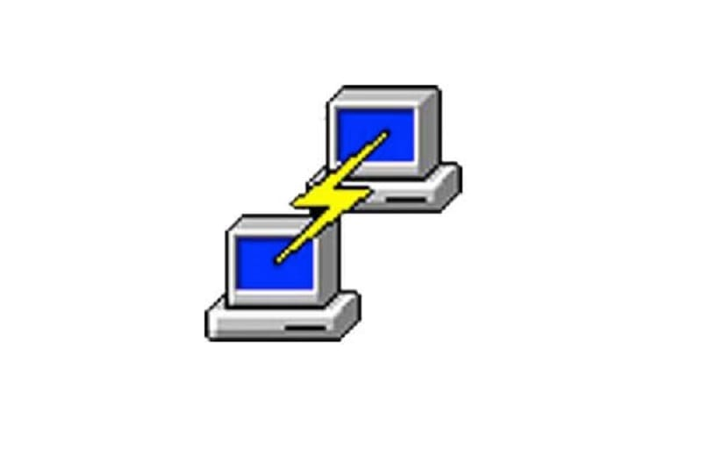
TOPIC
How to install “telnet-ss1” package on Ubuntu
motphutcantho.com

Slide 3
What is telnet?
TELNET is a network protocol used on connections to the Internet or LAN connections

Slide 4

motphutcantho.com

Slide 5
NHÓM GIAO LƯU SINH VIÊN, CỰU SINH VIÊN
CTU – CỘNG ĐỒNG SINH VIÊN TRƯỜNG ĐẠI HỌC CẦN THƠ
www.facebook.com/groups/daihoccantho.ctu
motphutcantho.com

